Slide 1
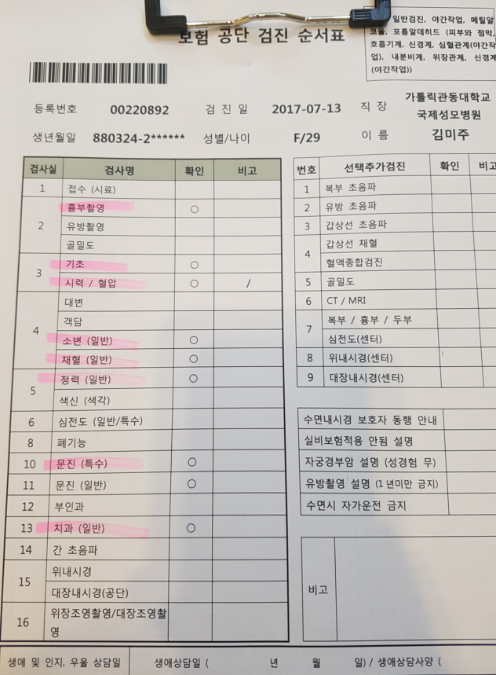
현재 확인란에 동그라미 찍혀서 출력이 되는데 검사명과 비고란에 색칠(음영)되어져 나왔으면 좋겠습니다.

